Slide 1
Hvordan bruke OpenAI mot interne datakilder og gjøre informasjon enklere tilgjengelig?
Marius Sandbu Sky evangelist @ Sopra Steria
Demokode: https://github.com/msandbu/gpt-ai
Presentasjon:

Slide 2

Litt om Marius
(Snart...) 37 år, gift, 2 barn og 4x4
Sky evangelist @ Sopra Steria
Litt forfatter og litt mer blogger
Microsoft MVP - 10 år
Klient → Azure → Sikkerhet

Slide 3
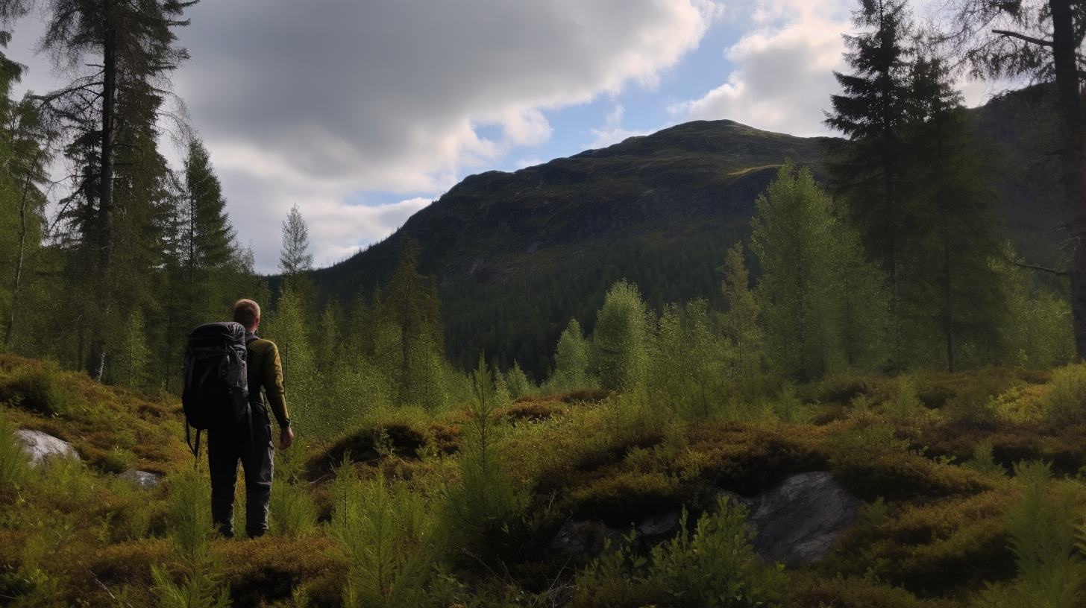

Prompt: in norwegian woods, in the mountain in the background --ar 16:9 --v 5.0

Slide 4
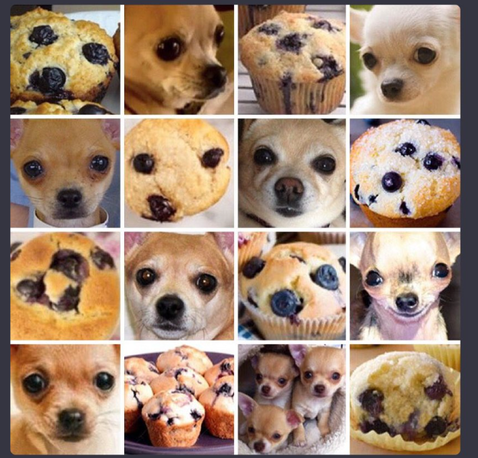
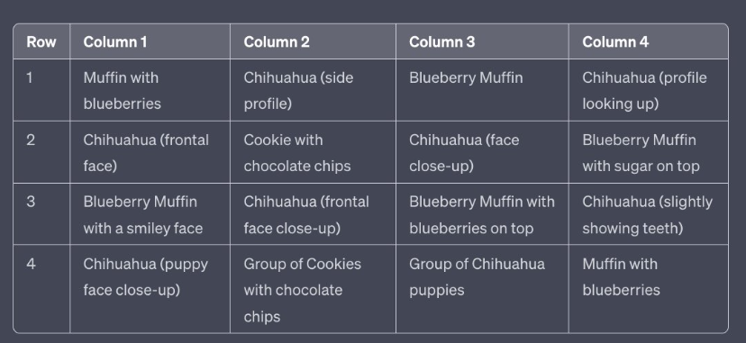

Slide 5
Litt bakteppe rundt bruk av språkmodeller
ChatGPT har nå estimert over 180 millioner aktive brukere
Mennesker kan lese mellom 170 til 200 ord i minuttet
GPT-2 besto av 1.5 Milliarder parametere
GPT-3 består av 175
Prosesseringskraften fra å bruke GPT-4 sammenlignet med 3 er over 10x høyere
Generering av innhold med lokal språkmodell via CPU vil gi ca 450 ord i minuttet
GPU Minnekravet for en LLM er vanligvis 2x av antall milliarder parametere
Trening av en språkmodeller på 70 milliarder parametere koster ~250 millioner
Generering av innhold med lokal språkmodell via GPU vil gi ca 4000 ord i minuttet

Slide 6
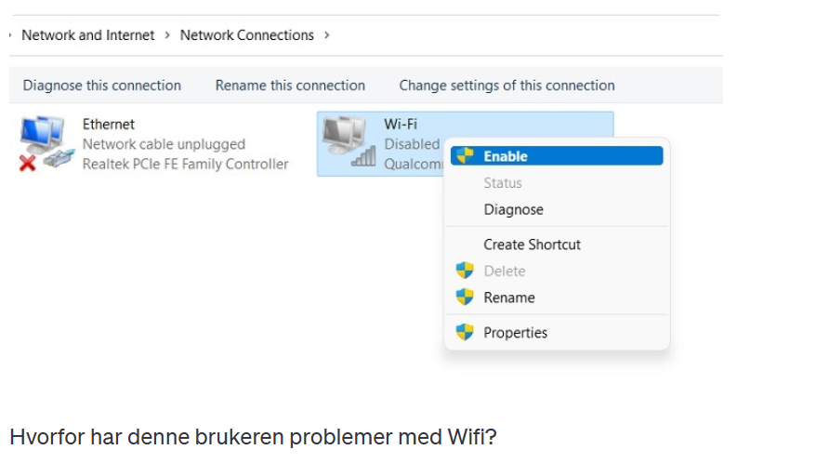
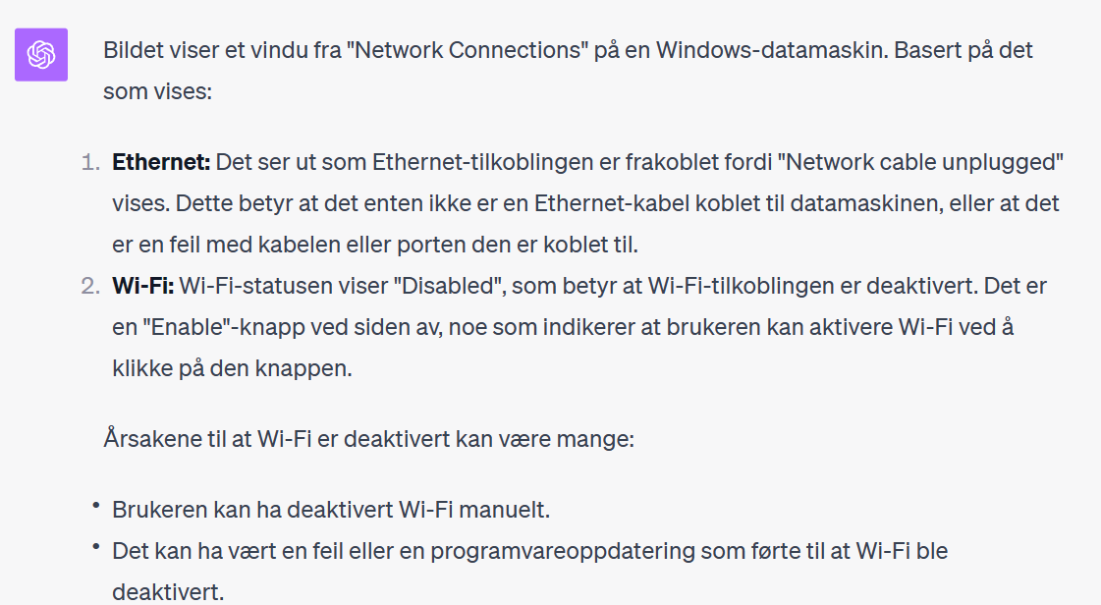
Bildegjenkjenning og GPT-V

Slide 7
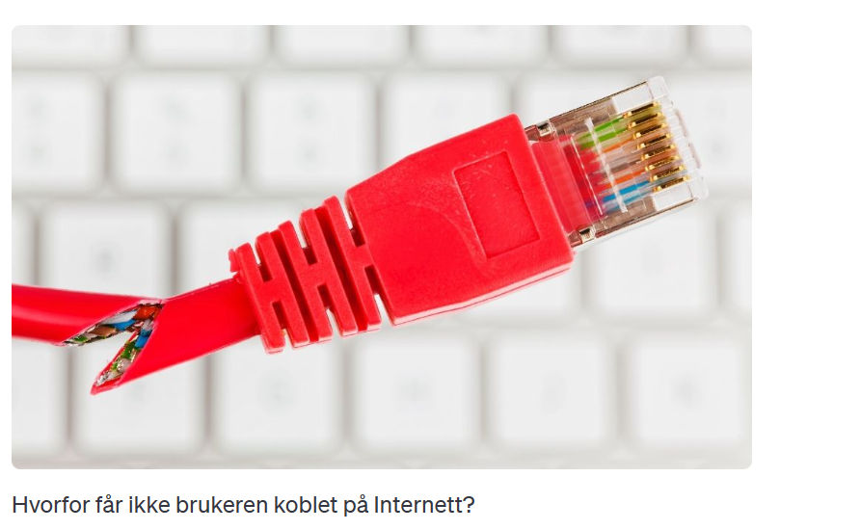
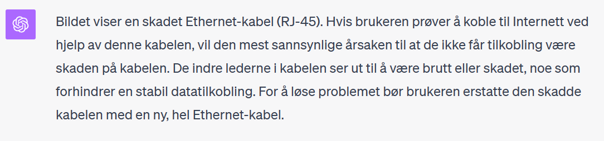
Bildegjenkjenning og GPT-V

Slide 8
Tidslinje rundt LLM og andre innovasjoer
2023-01-16: Azure OpenAI-tjenester lansert
2023-02-06: Google Bard info
2023-02-07: Bing Search med ChatGPT lansert
2023-02-24: Meta introduserte LLaMa
2023-03-01: OpenAI med Whisper API
2023-03-14: ChatGPT med GPTv4 lansert
2023-03-15: Midjourney v5 lansert
2023-03-16: Microsoft 365 Copilot introdusert
2023-03-21: GPTv4 i Azure OpenAI-tjenester, Google Bard (Preview)
2023-03-23: ChatGPT-plugins annonsert, Bing Search Image
2023-03-30: BloombergGPT annonsert
2023-04-12: Dolly 2.0 lansert
2023-04-14: AWS CodeWhisperer
2023-04-19: NVIDIA – tekst-til-video
2023-05-10: Microsoft 365 Copilot – Utvidet Preview
2023-05-11: Google I/O (Bard, Søk, Bildesøk)
2023-05-15: OpenAI tilgjengeligjør plugins in OpenAI
2023-06-13: ChatGPT Functions
2023-07-06: ChatGPT v4 API tilgjengelig
2023-07-16: Google Bard tilgjengelig I Norge
2023-07-18: LLaMa2 Lansert
2023-08-15: RuterGPT Lansert
2023-10-17: Fine-Tuning supporter på Azure OpenAI
2021-06-11: GPT-3 Beta
2022-03-15: GPT-3 og Codex Public API
2022-06-21: Github Copilot
2022-11-30: ChatGPT lansert
Alle de store leverandørene integrerer språkmodeller inn i sitt økosystem

Slide 9
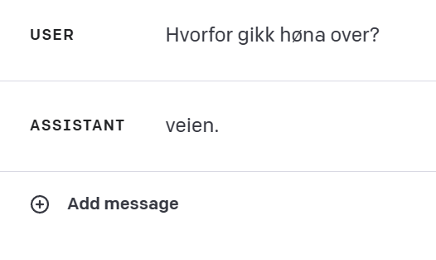
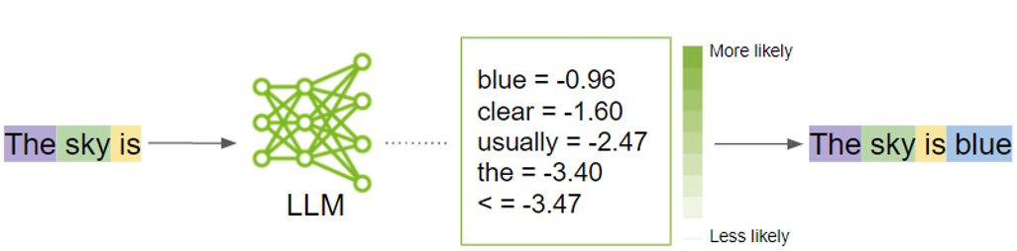
Hvorfor er himmelen (blå)
Leter etter Relasjoner mellom ord, kontekst og betydninger
Henter ut semantikken

Slide 10


Datagrunnlaget i ChatGPT frem til Sep 2021 (OpenAI)
Januar 2022 for GPT 4
Wikipedia (4%)
Hva er mjøstårnet?
Andre Internet arkiv (60%)
Trenings datasett
Encoder
Transformer Nevrale Nettverk
OpenWeb Text2 (22%)
Decoder
Mjøstårnet er en bygning i Brumunddal
Bok Arkiv (16%)

Slide 11
GPT og Functions
functions = [
"name": "get_current_weather”
Hva er temperaturen i Oslo nå?
Værinformasjon (yr.no)
Værinformasjon (JSON)
ChatGPT m/functions
Språkmodell (GPT)
Tempraturen i Oslo er 20 grader og litt vind

Slide 12
API Bruk – m/Python
import os
import openai
openai.api_key = “API Nøkler"
response = openai.ChatCompletion.create(
model="gpt-4",
messages=[
{
"role": "system",
"content": "You are an AI assistant that helps the users with getting answers to their questions."
},
{
"role": "user",
"content": "What is the best way to get started with OpenAI?"
}
],
max_tokens=256,
temperature=1,
frequency_penalty=0,
presence_penalty=0
)
print(response)
API Nøkkel fra OpenAI
Definere hvilken språkmodell
System: Beskrive kontekst til hvordan språkmodellen skal tolke informasjonen og respondere
Temprature: Tall fra 0 – 2 definerer hvor kreativ eller faktabasert modellen skal være

Slide 13
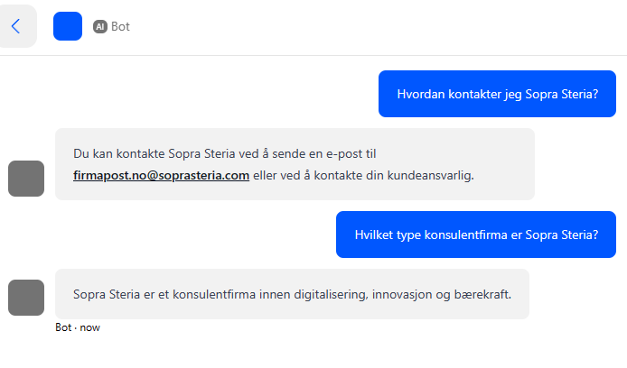
Bruksområder for språkmodeller
Formuleringsstøtte & Dokumentasjon
Intern Virtuell Assistent
Brukerstøtte Chatbot
Ekstern Datainnsamling & Tolking
Innholdssammendrag & Generering
Opplæring & Kompetanseutvikling
Kode forklaring (Script deteksjon)
Automatisering av Oppgaver & Prosesser
Rett å slett å komme i gang...
Eks: med bruk av OpenChat og innhenting av nettinnhold for en chatbot

Slide 14
Gi sluttbrukere et enklere grensesnitt mot informasjon
Operere som både ChatBot og søkefunksjon mot data
Hvordan får jeg nullstilt passordet på min trådløse ruter?
Bruker veiledninger
E-post
Prompt: Lag brukerveiledninger med steg for steg fremgangsmåte for ikke tekniske personer
Web Grensesnitt
Språkmodell (GPT)
Prompt: Finn svar på nullstilling av passord
Har du følgende modem må du gjøre følgende

Slide 15
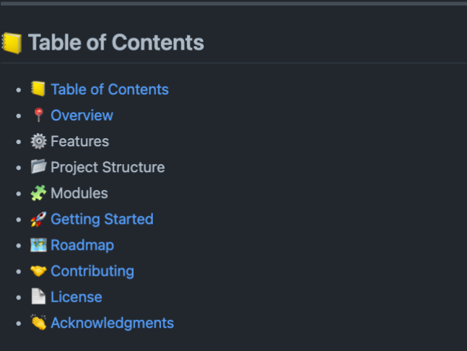
Automatisk generering av dokumentasjon
Leser kildekode og lager automatisk tilhørnede dokumentasjon
eli64s/readme-ai:

Slide 16
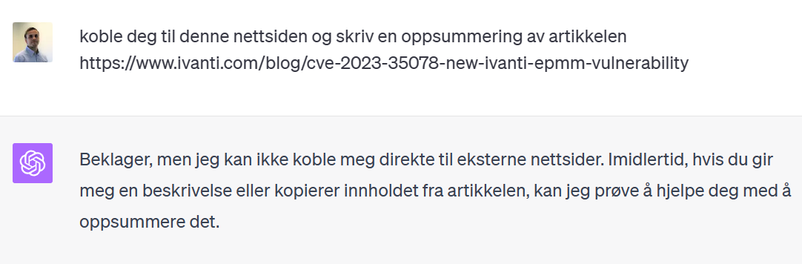
Begrensningene med språkmodeller
Ikke tilgang til nyere informasjon
Kan ikke lære nye ting
Ingen kildevalidering
Ikke Internett tilgang
Ingen evne til å forstå større kontekst
Designet for å være chat basert

Slide 17
Annen funksjonaliteten fra OpenAI
Codex
Whisper
DALL-E
GPT
Kan tolke og lage applikasjonskode. Brukes i dag blant annet til Github Co-Pilot
Tale-til-tekst. Brukes allerede blant annet hos UiO for transkribering av forelesninger
Kan forstå og tolke naturlig språk og deretter skape visuelt innhold som svarer til beskrivelsen.
En samling av modeller som kan tolke og generere naturlig språk. (Det som brukes til ChatGPT)
CLIP (GPT-V)
Bildegjenkjenning som kan brukes til å beskrive innhold i bilder

Slide 18
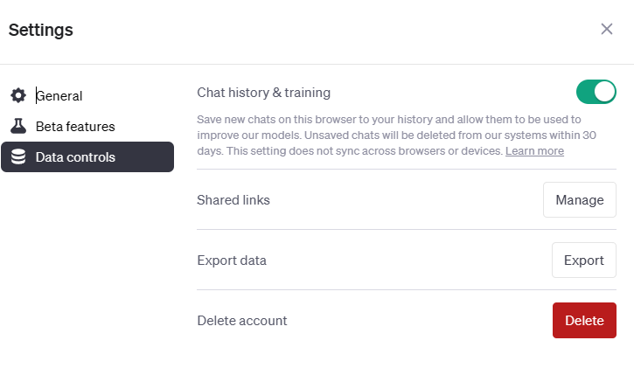
Hva med sikkerheten rundt bruk av GPT?
Prompts vil ikke bli gjort tilgjengelig for andre brukere
Prompts kan bli brukt av OpenAI for videreutvikling
Spørringer via API blir ikke brukt men lagres i 30 dager
All data prosesseres på et datasenter i USA
Ikke tilgjengelig som egen tjeneste innenfor Europa

Slide 19
Alternativer og økosystemet
Azure OpenAI
LLaMa2
GPT4ALL
Mosaic
OpenAI Språkmodeller
Utviklet av Meta kommer i ulike størrelser samt optimalisert for Chat
Lokal GPT med støtte for en rekke ulike open source språkmodeller
LLM Platform som tilbyr både ChatGPT alternativ og fine-tunings mekanismer
Google Vertex
Google sin språkmodeller
Kan kjøres lokalt
AWS Bedrock
Integrasjonsrammeverk
AWS sin språkmodeller + Claude
Langchain
Microsoft Semantic Kernel
Vertex AI Extensions
LLaMaindex
Streamlit
Chainlit

Slide 20


Norske alternativer?
Bedre støtte for Norsk innhold
RuterGPT
LLaMa2 LLM

Slide 21
Kan vi trene språkmodeller med våre egne data?
1: Prompts
2: Fine-tuning
3: Grounding (RAG)
Språkmodell mot egne data
Prompt Informasjon direkte inn i en prompt (begrenset data)
Fine-tuning
Trene opp språkmodellen på egne datakilder.
Prompts
Grounding (RAG)
Tilgjengeliggjør data utenom språkmodellen. Bruker søk for å hente inn data

Slide 22
RAG (Retrieval Augmented Generation)
Søk og semantisk kontekst
Språkmodell
Vector Database
Søk
Konvertere data til vektorer
Embeddings File ......0,1
Hva er våre prosesser på?
Her er informasjon
Fil splitter
Data

Slide 23
Vector databaser og semantisk søk
Eks teknologier: Chroma CosmosDB Postgres Pinecone DuckDB
Redis
Hvem er statsminister i Norge?
Vector Database
Vektorer -0.02388945 0.05525852 -0.01165488
Semantisk søk
Søkefunksjon basert på hensikt, kontekst og betydning
Embedding av tekst
Statsministeren i Norge er Jonas Gahr Støre

Slide 24
Fine-tuning
Språkmodell
Fine-Tuning
Fine-tuned språkmodell
Krever GPU for Open Source modellene
Egne datasett
Prompt
Enten i form av Q/A eller tekst Q: Hvor høy er Peugeot 5008? A: høyde 164 cm
Krever at datasettene har en gitt struktur (JSONL)
Eks på ferdige datakilder
https://huggingface.co/datasets

Slide 25
Eksempel løsning
Google Søk API
Serpapi API
Datasett
Langchain Virtuell Agent
Fine-tuning
Chroma Vector Database
LLama2
Embedding (text-openai-embedding)
Embeddings File ......0,1
Streamlit
Psychic API
Py2PDF
Log source
AWS S3
Eksterne datakilder
Sluttbruker

Slide 26

Hva er Azure OpenAI?
Microsoft administrert tjeneste av OpenAI Språkmodeller
Mer fleksibilitet i forholdt til styring av nettverk samt tilgangskontroll
Leveres fra Microsoft sine datasentere
(Nesten..) Samme funksjonalitet som OpenAI
Kan også søke unntak om 30 dagers logging

Slide 27
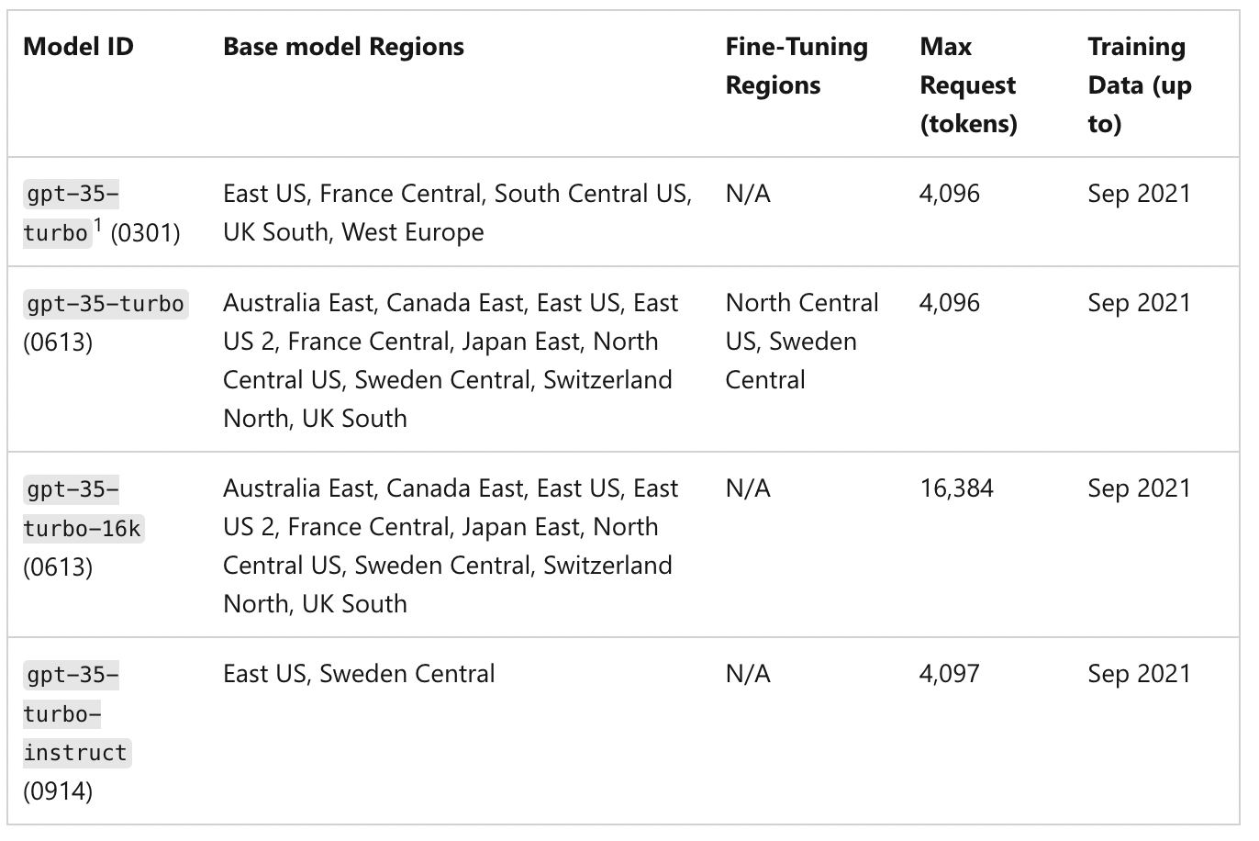
Azure OpenAI
Instruct = Model ikke designet for chat
Vil automatisk oppdatere til nyere versjon
Kan søke unntak om 30 dagers logging
1000 Prompts = 37,- i mnd m/GPT 3.5 (4K)
1000 Prompts = 977,- i nmd m/GPT 4 (8K)

Slide 28
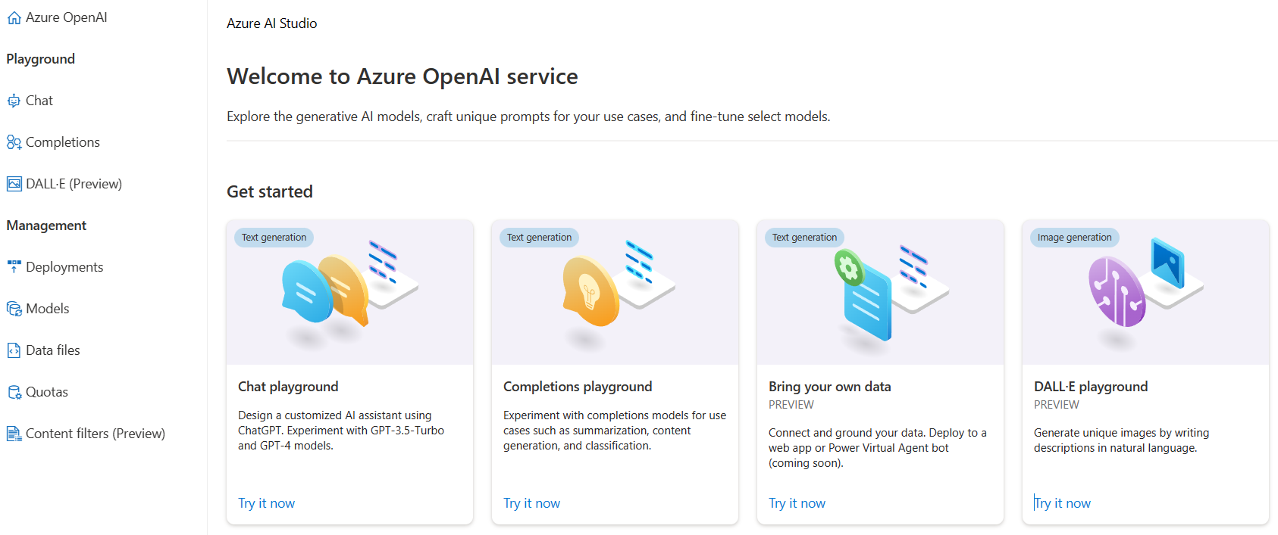
Azure OpenAI
Deploy Azure OpenAI using Terraform with Private Endpoint - msandbu.org

Slide 29
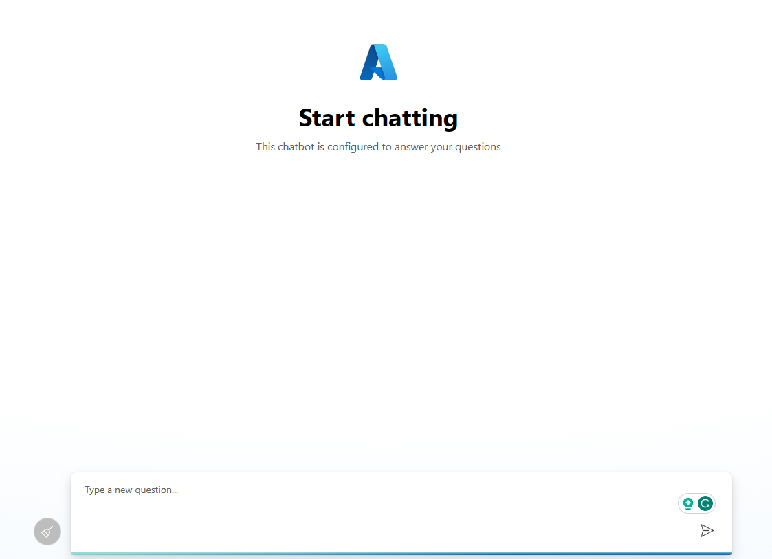
Azure OpenAI
Web applikasjon med ferdig integrasjon mot egne data
Bruker Azure tjenester for publisering og lagring av data
Kan settes opp med autentisering via Microsoft 365 brukerkontoer
Kan publiseres direkte som bot til Microsoft Teams

Slide 30
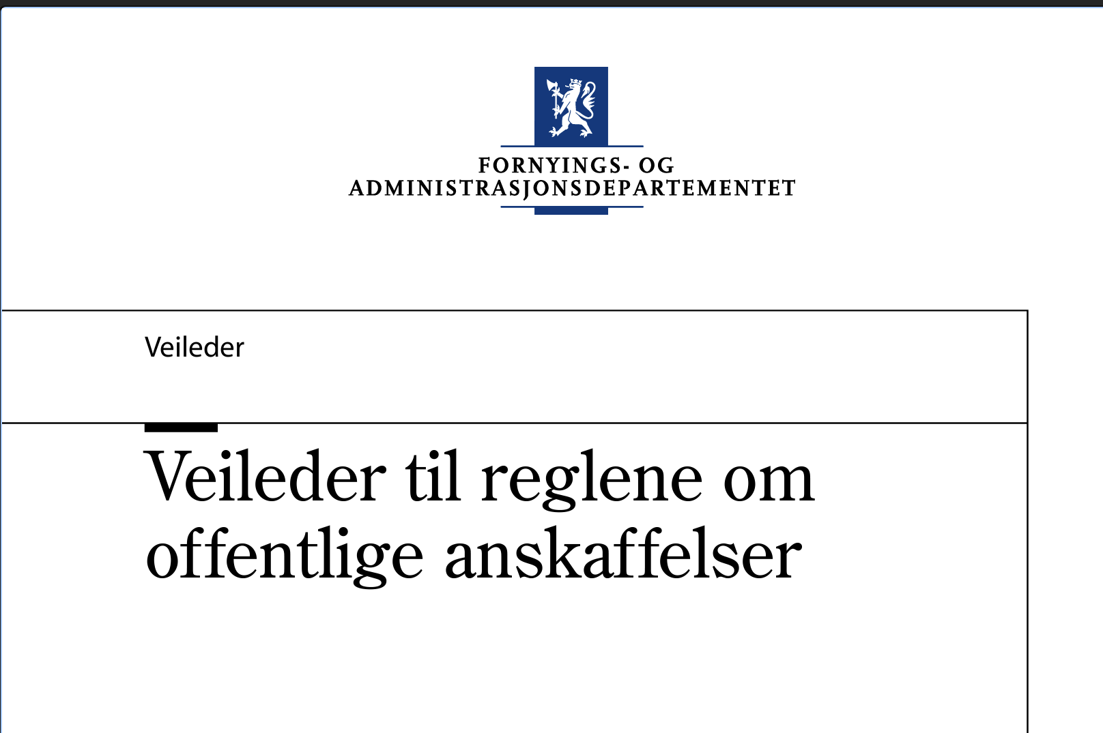
Azure OpenAI og Azure ChatGPT

Slide 31
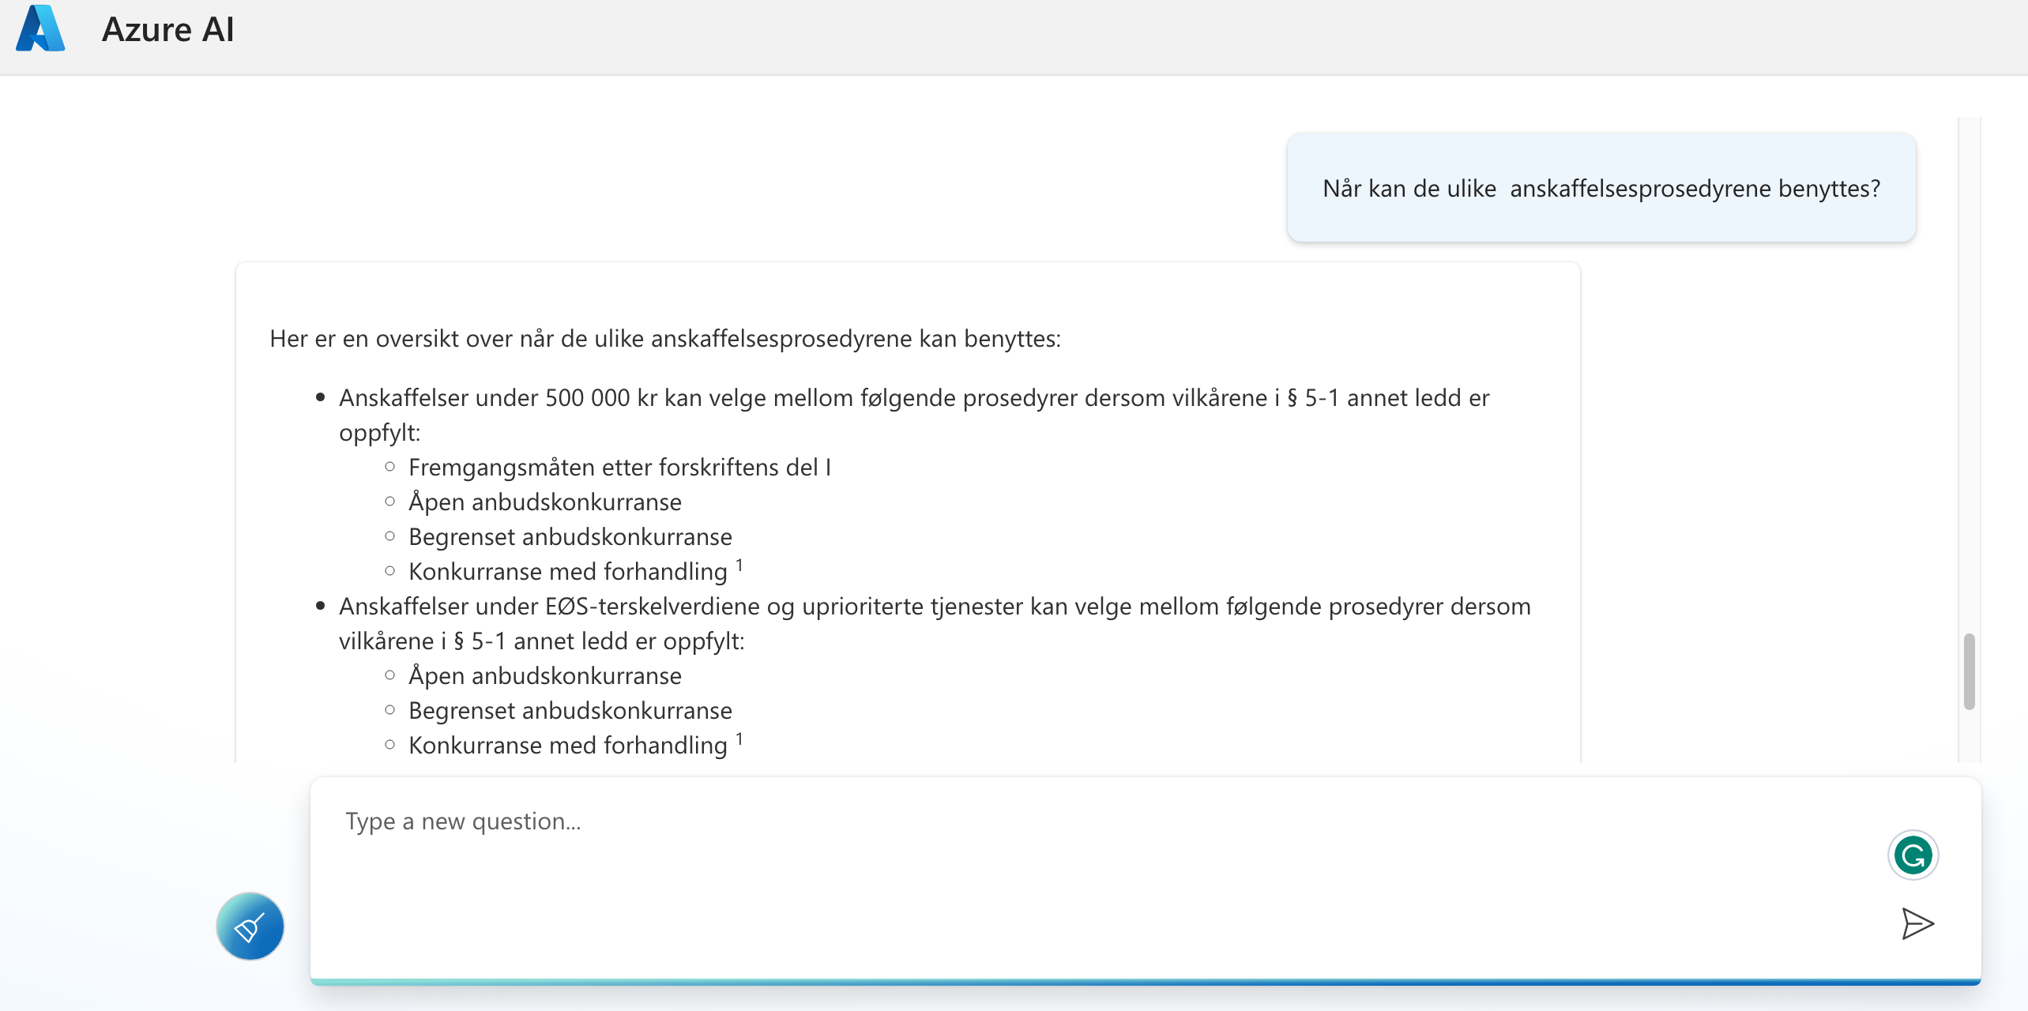
Azure OpenAI og Azure ChatGPT

Slide 32
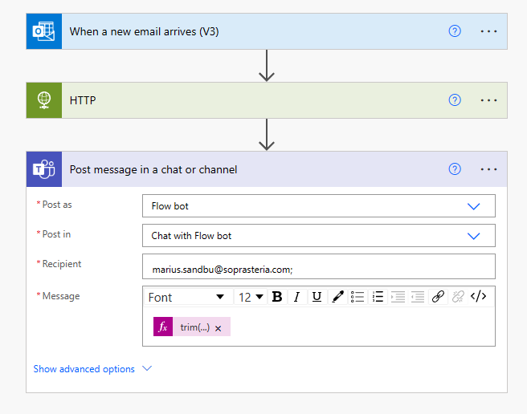
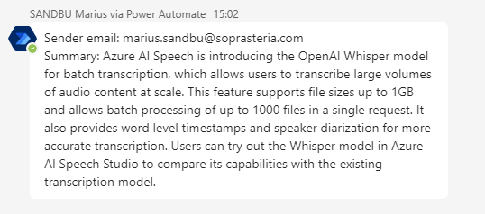
Andre integrasjoner og LLM funksjoner
Logic App / Power Automate Kan brukes til å lage predefinerte arbeidsflyter

Slide 33

Demo – Tabletalker
Bruker Azure Speech Recognition, ElevenLabs, OpenAI with Functions, Langchain og SQLAlchemy
1# Analyserer tale som tekst ved bruk av Azure Speech Recognition
2# Tekst håndteres som inndata til Langchain agent-kontekst
3# Avhengig av nøkkelord vil en OpenAI-funksjon brukes For eksempel – db.chain.run for SQL-relaterte forespørsler For eksempel – search.run for Google-søk
4# SQL-spørsmål vil bli sendt til SQL-database
5# Utdata tolkes ved bruk av Elevenlabs
6# Kontekst tilbake til brukeren

Slide 34
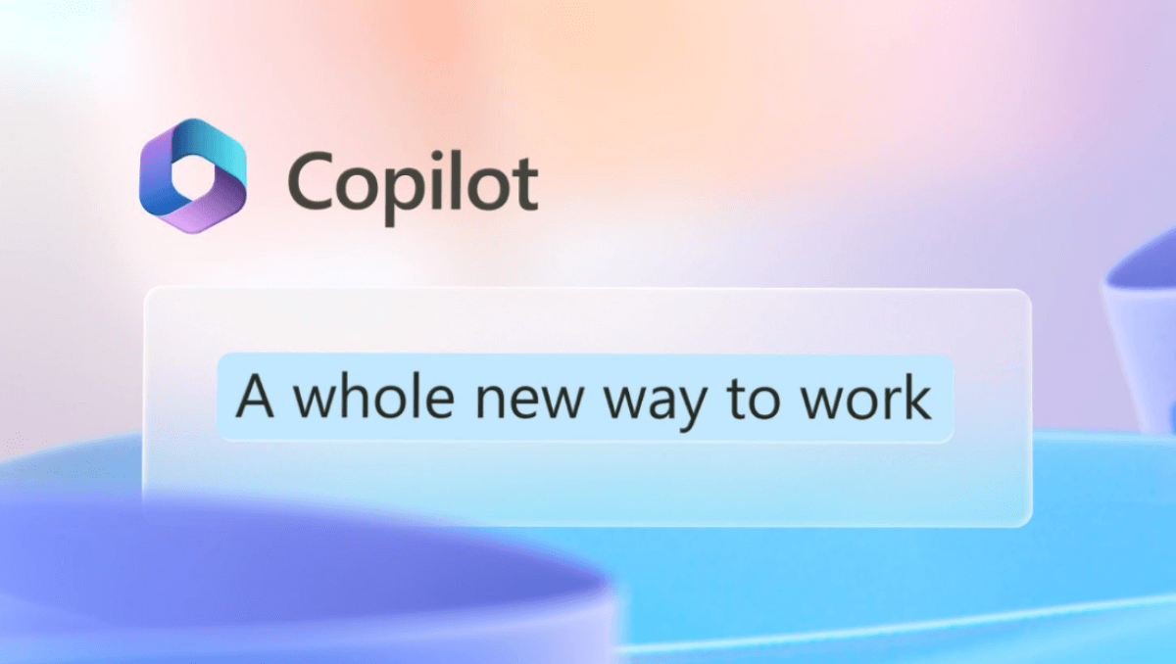
Microsoft Copilot
GPT Virtuell Assistent i Microsoft 365
Integrert i Office
Lisens på 30$ Per bruker i måneden (minimum 300)
Tilgjengelig fra 1 November (Ingen Trial funksjon)
Gir GPT integrasjon mot egne data i Microsoft 365
Bruker Azure OpenAI for LLM operasjoner
Delvis støtte for norsk ved lansering
Full norsk støtte kommer lengre
Kan også utvides med 3.parts datakilder
Service Now (Ferdig integrasjon)
Confluence (Ferdig integrasjon)
Filservere (Ferdig integrasjon)
....andre data kilder løsninger

Slide 35
Hvordan funker det?
All data og innhold blir indeksert i en felles katalog
Data og innhold blir indeksert basert på semantisk søk
Data blir indeksert per bruker (Semantic Index)
Data fra 3.parts kilder kan også integreres
CoPilot bruk fra enten Teams eller Office applikasjoner

Slide 36
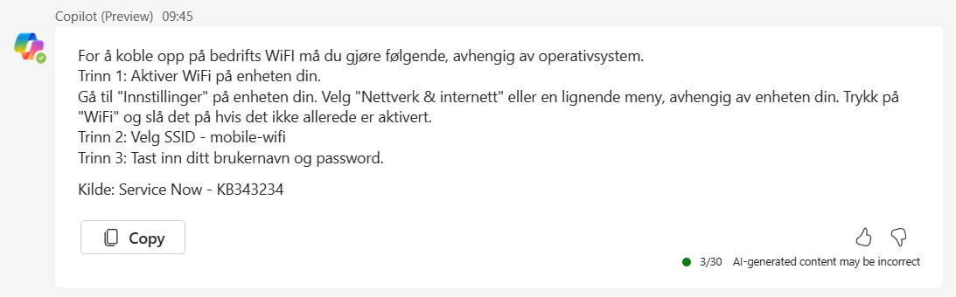

Integrasjonsmuligheter mot 3.Parts datakilder
Microsoft Graph Connectors
Microsoft 365 Copilot
ServiceNow Knowledge
ServiceNow Catalog
ServiceNow Tickets
Søke funksjon
Andre datakilder
«Hvordan kobler jeg til Wifi?»

Slide 37
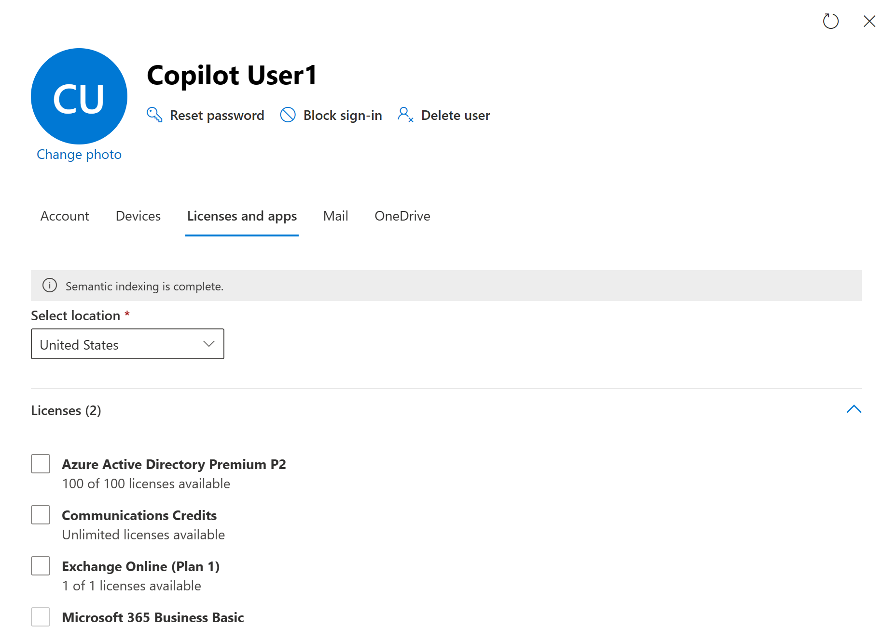
Data indeksering og 3.parts datakilder
Kan lage egne integrasjoner som kan brukes for indeksering av data
Hver organisasjon kan ha opptil 30 integrasjoner (eksterne kilder)
Bookmarks
QnA
Akronymer

Slide 38
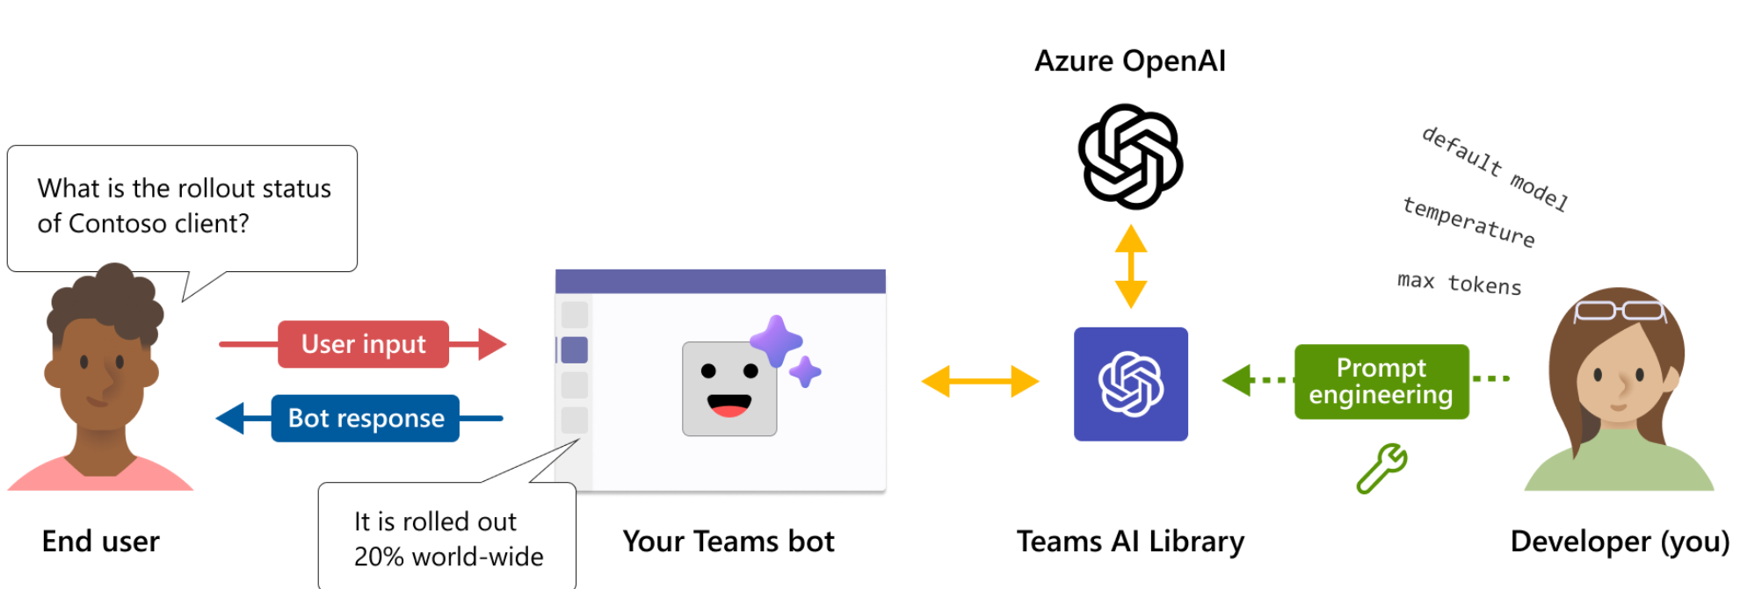
Mulighetene fremover!
Teams AI biblotek
Lag egne språkmodell aktiverte boter
Med ulike integrasjoner mot 3.parts kilder
Krever ikke Copilot ☺

Slide 39
Tabletalker og andre snacks

Slide 40
Alternativer
microsoft/azurechat: 🤖 💼 Azure Chat Solution Accelerator powered by Azure Open AI Service (github.com)
microsoft/gpt-review (github.com)
microsoft/chat-copilot (github.com)
microsoft/semantic-kernel: Integrate cutting-edge LLM technology quickly and easily into your apps (github.com)
microsoft/autogen: Enable Next-Gen Large Language Model Applications. Join our Discord: https://discord.gg/pAbnFJrkgZ (github.com)
microsoft/promptflow: Build high-quality LLM apps - from prototyping, testing to production deployment and monitoring. (github.com)

Slide 41
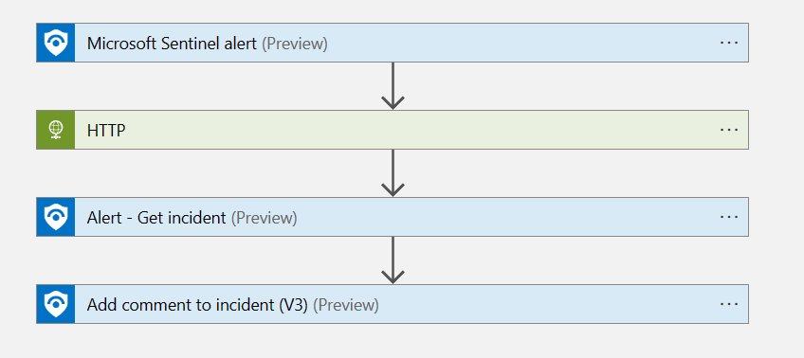
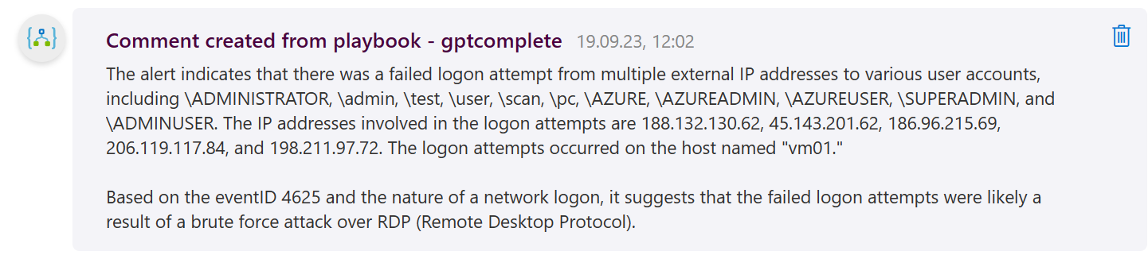
SIEM integrasjon
Berikelse av informasjon
Innhenting av ekstern informasjon
Automasjon via Azure OpenAI API

Slide 42
Hvordan ligger Microsoft an i forhold til de andre?
Features | Google | Microsoft | Amazon Web Services
LLM Service/Runtime | Vertex AI | Azure OpenAI | Bedrock
LLM Models available | PaLM, LLaMa2, Falcon, Claude2* | GPT, LLaMa2, Falcon, Databricks Dolly | Titan, Claude2, Cohere
LLM Models Code | Code-Bison | Codex
LLM Models Security | Sec-PaLM | Tbd*
LLM Models Catalog | Model Garden | Model Catalog | Model Providers
LLM Token Size FM | 32k (PaLM2) | 32k (GPT4) | 8k (Titan)
LLM Availability
LLM Integration framework | Vertex AI Extensions | Microsoft Semantic Kernel
LLM Safety filter |  | Azure AI Content Safety
LLM Fine-tuning support | Code-bison(PaLM), text-bison(PaLM) | GPT-3.5 supports Fine-tuning but not in Azure yet
LLM Agent | Vertex AI Conversation | Power Virtual agents | Bedrock Agents, Amazon Lex
gpt-ai/cloudgpt.md at main · msandbu/gpt-ai (github.com)

Slide 43
Hvordan ligger Microsoft an i forhold til de andre?
Features | Google | Microsoft | Amazon Web Services
Vector database | Cloud SQL (Pgvector), AlloyDB, Vertex AI Vector Search | Azure Cosmos DB | Amazon RDS (Pgvector)
Embedding | Text embedding API Gecko | Ada OpenAI Embedding | Titan Embeddings
Integration services - Langchain | Vertex AI, Google Search | Azure Cognitive Search
Code assistant-based AI | Duet AI | Github Copilot | Amazon Code Whisperer
Collaboration GPT | Duet AI | Microsoft Copilot
Digital Watermarking | Synthid (Image)
Security Powered LLM | Security Command Center AI | Microsoft Security Copilot
gpt-ai/cloudgpt.md at main · msandbu/gpt-ai (github.com)

Slide 44
Andre interessante tillegg
ChatGPTWriter Tillegg til nettleser for å kunne gi GPT funksjonalitet direkte
Elevenlabs.io AI Tekst-til-tale programvare, har også mekanismer for kloning av stemmer
HyperWrite
Addon til nettleser som kan automatisk oppsummere innhold og har rekke integrasjoner
Dify
Platform for å lage bots/virtuelle assistenter
OpenAGI Bilde Analyse. Kan gjøre om bilder til tekst med beskrivelse
Jarvis
Integrasjon mellom språkmodeller og ML operasjoner
Auto-GPT
Agent basert tilnærming for utføring av oppgaver
Gpt-llm-trainer Enklere måte å lage datasett for trening samt kjøre fine-tuning
Prompttools
Verktøykasse for å teste språkmodeller, prompts og vektordatabaser
PrivateGPT Lokal installasjon av GPT basert på GPT4All, Langchain og LLaMA
GPTEngineer
Virtuell kode assistent som bygger apper basert på instrukser
ChatGPT Retrieval For de som ser på å integrere ChatGPT mot egne data (fra OpenAI)

Slide 45
Og noen til....
Bellzebub Honeypot basert på GPT som emulerer en Linux Host
Selefra Verktøy som bruker OpenAI til å analyse og se etter sårbarheter i Sky miljø (AWS, Google, Azure)
HyperWrite
Addon til nettleser som kan automatisk oppsummere innhold og har rekke integrasjoner
PentestGPT
Pentest rammeverk som bruker LLM for å oppsummere og lage oppgaver
AgentGPT
Agent basert tilnærming for utføring av oppgaver
PrivateGPT Lokal installasjon av GPT basert på GPT4All, Langchain og LLaMA

Slide 48
